Slide 1

데이터 분석 과정
1차 발표
팀 맙소사
데이터 분석기획서
데이터 기반 외국인 관광수요 패턴 및 변화 분석

Slide 2
데이터 분석 과정
1차 발표
01
02
03
팀 소개
프로젝트 소개
데이터
업무분장
배경 및 필요성
프로젝트 목표
단계별 추진 일정
활용 데이터
참고 데이터
CONTENTS
04
05
06
프로젝트 정의
시각화
결론
프로젝트 정의
연구대상 및 예상변수
환율 데이터 분석
항공유 데이터 분석
GDP 데이터 분석
기대효과
한계점
결과물

Slide 3

데이터 분석 과정
1차 발표
감탄을 자아내는 인사이트,
팀 ‘맙소사’
팀명 ‘맙소사’는 프로젝트의 최종 결과물을 마주하는 누구에게나 절로 감탄이 터져 나올 만큼, 깊이 있는 완성도를 보여주겠다는 팀원들의 확고한 결의와 도전 의식을 담고 있습니다.
단순히 정제된 수치를 시각화하는 표면적 분석에 머무르지 않고, 복잡한 관광·MICE 데이터의 이면에 숨겨진 본질적인 수요 패턴과 흐름을 예리하게 포착하고자 합니다.
수요패턴 정밀 진단
임팩트 있는 가치
놀라운 통찰

Slide 4
데이터 분석 과정
1차 발표
업무 분장표
팀장
김 봉 진
데이터 분석
대시 보드 개발
조 윤 오
유 진
황 지 원
박 정 하
이 성 제
이 상 영
  데이터셋 탐색 및 정제
  데이터 분석
  예측 모형 수립
  데이터셋 탐색 및 검증
  심층 데이터 분석
  정책 인사이트 도출
  데이터셋 탐색 보조
  데이터 분석 보조
  대시보드 개발
  대시 보드 개발 1
  대시 보드 개발 2
  대시 보드 개발 1
  대시 보드 개발 2
  대시 보드 개발 1
  대시 보드 개발 2

Slide 5
데이터 분석 과정
1차 발표
PART 1.
프로젝트 설명
프로젝트 소개
데이터
프로젝트 정의
시각화

Slide 6
데이터 분석 과정
1차 발표
01 연구의 배경 및 문제제기
역대 최대 관광객, 그러나
골목 상권까지 닿지 않는 온기
242만 명
관광 수요의 다양화
8만 명
2026년 상반기
부산 방문 외국인 관광객
체험 · 장기 체류 수요 확대 등
외국인 관광 수요 변화
최근 4년간 감소한
부산 자영업자 수
성장은 뚜렷하다
그러나 체감은 다르다
쇼핑 51%·식음료 18%·여가서비스 12% 등 업종별 소비가 확대되고, 부산시는 2028년까지
관광객 500만 명·지출 1조 5천억 원을 목표로 제시했다.
해운대·광안리 등 일부 거점과 특정 시기·국적에 수요가 편중되며, "관광객은 늘었는데 소상공인 정책 체감은?"이라는 지적이 이어지고 있다.
출처: “올해 상반기 부산 찾은 외국인 관광객 242만명 돌파”(조선일보, 2026-07-30) / 몰려오는 외국 관광객…이제 ‘머물 이유’ 만들어야” (국제신문, 2026-09-02)

Slide 7
데이터 분석 과정
1차 발표
필요성
왜 이 분석과 개발이 시급한가?
현상 및 문제점
한계와 니즈
해결 방안
관광객은 늘었지만, 온기가 닿지 않는 골목 상권
질적 성장 단계 진입했으나, 체계적인 관리 예측 부재
수요 분석과 대시보드 구축을 통한 실질적 대응 지원
  일부 거점에만 수요가 편중되어 지역 자영업자 체감 경기는 오히려 악화, 단순 방문객 수 늘리기를 넘어선 상권별·국가별 정교한 수요 분산 대책이 시급함
  “언제, 누가, 왜 방문하고 얼마나 소비하는지” 미리 예측하고 파악할 수 있는 상시 모니터링 체계가 필수적임.
  이를 통해 소상공인과 지자체가 관광 수요의 변화를 미리 읽고 선제적으로 리스크에 대비할 수 있는 실무적 인사이트를 제공하고자 함

Slide 8
데이터 분석 과정
1차 발표
프로젝트 목표
관광수요 예측치를 기반으로 소상공인의 리스크 대비를 돕고,
데이터를 직관적으로 활용할 수 있는 분석 대시보드를 구축
분석 부문
개발 부문
외국인 관광객의 시계열, 관광목적별 수요 변화를 분석하여
관광수요의 패턴, 계절성, 변동성 및 이상 변화를 파악
직관적으로 확인할 수 있는 관광수요 분석 대시보드 구축
외국인 관광객의 방한 패턴을 입체적으로 분석하고, 관광 정책 및 마케팅 전략 수립에 기여할 수 있는 인사이트를 도출
습득한 개발 기술을 총동원해, 사용자가 쉽고 편리하게 관광수요 데이터를 탐색할 수 있는 인터랙티브 대시보드를 구현
  외국인 관광수요 추이 파악
  국가별 관광수요 특성 분석
  관광수요의 계절성과 변동성 분석
  이상패턴 감지
  관광 수요 예측 (핵심)
  학습한 개발·시각화 기술의 실전 적용 및 최대한 활용
  직관적이고 완성도 높은 대시보드 UI/UX 완성

Slide 9
단계별 프로젝트 추진 일정
데이터 분석 과정
1차 발표
 | Sep |  |  |  |  | Oct |  |  |  | Nov |  |  |  | Dec
문제 정의 및 목표 수립
데이터 수집
1차 발표
분석 기법 선정
EDA 및 분석 검정
AI 모델링 및 예측 모형 설계
중간 발표
대시보드 개발
최종 발표
분석 타겟 설정
가용 데이터셋 탐색
분석 방법 학습 및 기법 선정
시계열 추이 및 변동성 검정, 국적별/소비 분석 진행
예측 기법 탐색 및 분석 진행
핵심 분석 및 기능 80% 달성 완료
인터랙티브 차트 및 예측치 연동 시각화 구현
Point
프로젝트 진행시 주 단위 진행현황보고 및 스크럼 및 애자일 방법론 적용

Slide 10
데이터 분석 과정
1차 발표
활용 예정 데이터
자료명 | 구분 | 기간 | 담당기관 | 비고
외국인 관광객 부산방문 동향 | 방문객 수 | 2021.01~2026.07 (월별) | 부산 관광 공사 | 시차 2개월 발생, 2020년 이전 데이터 확인 불가
부산 월별 외국인 방문자 | 방문객 수 | 2020.01~2026.08 (월별) | 한국 관광 데이터랩 | 국적별 데이터와 월별 데이터 통합 시 오류 발생 가능성 존재
관광지식정보시스템 > 외래관광객조사 | 방문 기간 | 2007.01~2025.12 (월별) | 관광지식정보시스템 | 설문지기반 데이터로 데이터가 코드화가 되어 있어 추후 추가 작업 필요 외국인 국적별 체류기간 데이터 확인 가능
환율 | 환율 | 일별 데이터 | 한국은행 경제통계시스템 (ECOS) | 원/달러 환율만 고려할 예정
외국인 신용카드 소비액 | 소비 데이터 | 2020.01 ~ 2026.08 (월별) | 한국관광 데이터랩 | 외국인 관광객 소비역량
김해공항 실시간 항공기 운항정보 | 운항정보 | 실시간 | 공공데이터포털 | 운항 정보를 활용해 수요 예측 가능(오픈API)
공항만별 출입국 정보 | 외국인 입국자 수 | 실시간 | 공공데이터포털 | 김해공항, 부산항 입국 외국인 추출 가능(오픈API)

Slide 11
참고 가능 데이터
자료명 | 구분 | 기간 | 담당기관 | 비고
비자별 외국인 입국자 데이터 | 방문자 수 | 2006.11~2026.07 | 출입국 외국인정책본부 | 한국 입국자에 대한 데이터 이므로 총 관광객 추이는 알 수 있으나 부산 방문 여부는 확인불가
부산 기상 관측 데이터 | 날씨 | ~현재 | 기상청 기상자료개방포털 | 관광객 수와 야외 관광활동에 영향을 줄 수 있어, 부산 관측소 데이터를 월별로 집계하여 사용
김해공항 국제선 데이터 | 항공편 | 2009.01 ~ 2026.08 | 항공정보포털시스템 | 월별 운항, 탑승객 수 조회 가능
부산 축제 및 행사 데이터 | 축제 및 행사 일정 | ~ 현재 | 공공데이터 포털 | 각 구별 축제 데이터 조회 가능(오픈API)
부산 대기질 데이터 | 대기질 | 2019.01~ 2026.08 | 한국 환경공단 에어 코리아 | 여행의 만족도에 영향을 줄 가능성 존재
부산 버스정보 시스템 | 버스 운행 정보 | ~’25.11 | 공공데이터포털 | 시내버스 정보 활용가능 (오픈API)

Slide 12

데이터 분석 과정
1차 발표
인스타 API
연구 대상 및 예상 변수
프로젝트 진행에 사용된 자료와 활용할 것으로 예상되는 목록
연구 대상
예상 변수
부산 방문 및 체류 통계가 식별되는 외국인 관광객
부산 관광 소비 데이터가 식별되는 외국인 관광객
데이터 수집 기간: 2007년 ~ 현재
(통계 가용 범위 내)
환율, 유가(항공유)
외국인 방문객 부산유입 경로
한국 입국 국가별 비자종류에 따른 목적
외국인 관광객 부산 체류시간
외국인 관광객 소비액

Slide 13
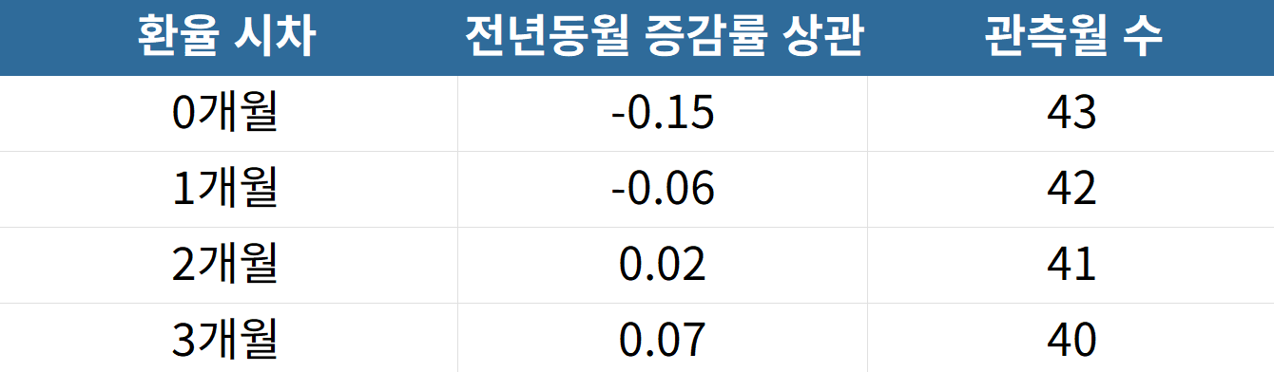
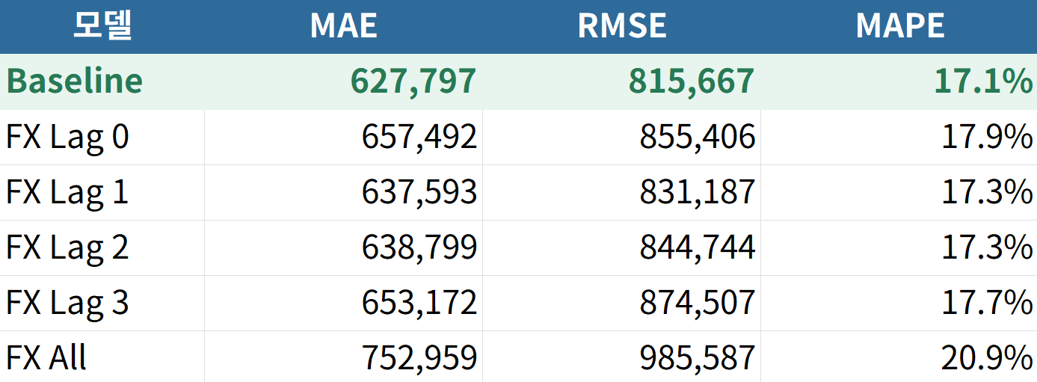
데이터 분석 과정
1차 발표
시각화 예시 -1
적용 데이터 : 한국관광공사_빅데이터_지역별 방문자수_GW

Slide 14
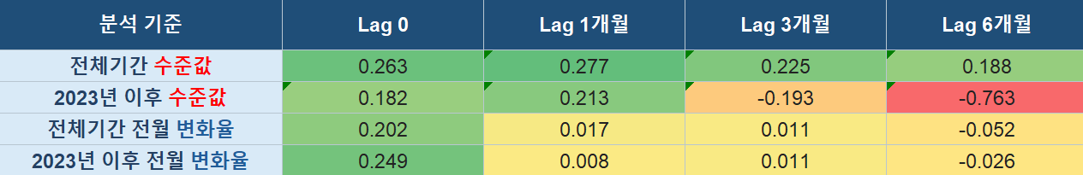
데이터 분석 과정
1차 발표
시각화 예시 - 2
전체기간 WTI와 관광객 수의 상관계수는 0.19 ~ 0.28로 약한 양(+)의 관계
전월 변화율 기준 시차 상관은 거의 0으로, WTI의 관광객 수 선행·예측 관계는 제한적
2023년 이후 Lag 6개월은 -0.763이나, 관광객 회복과 유가 하락 추세가 겹친 결과일 수 있어서 신중한 선정 필요
적용 데이터 : 한국관광공사, 인베스팅 닷컴

Slide 15
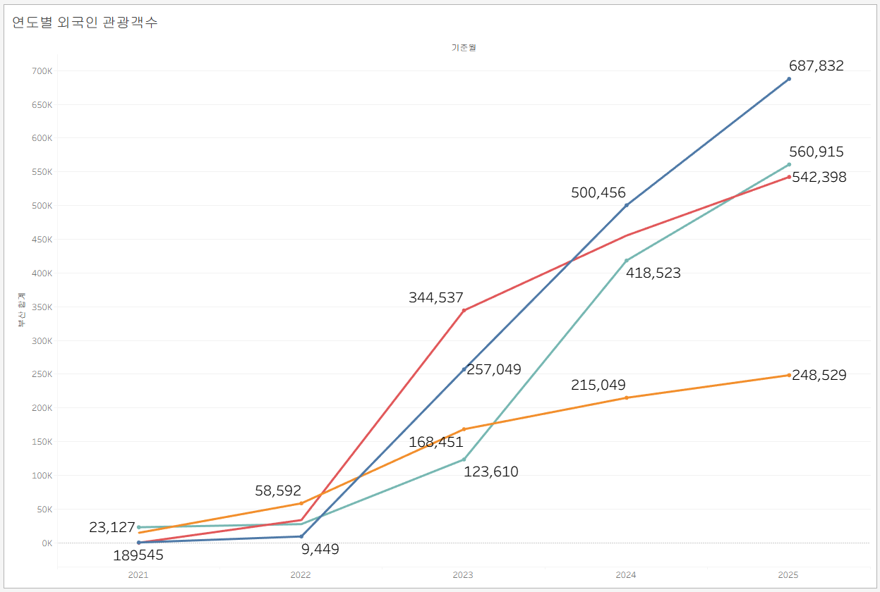
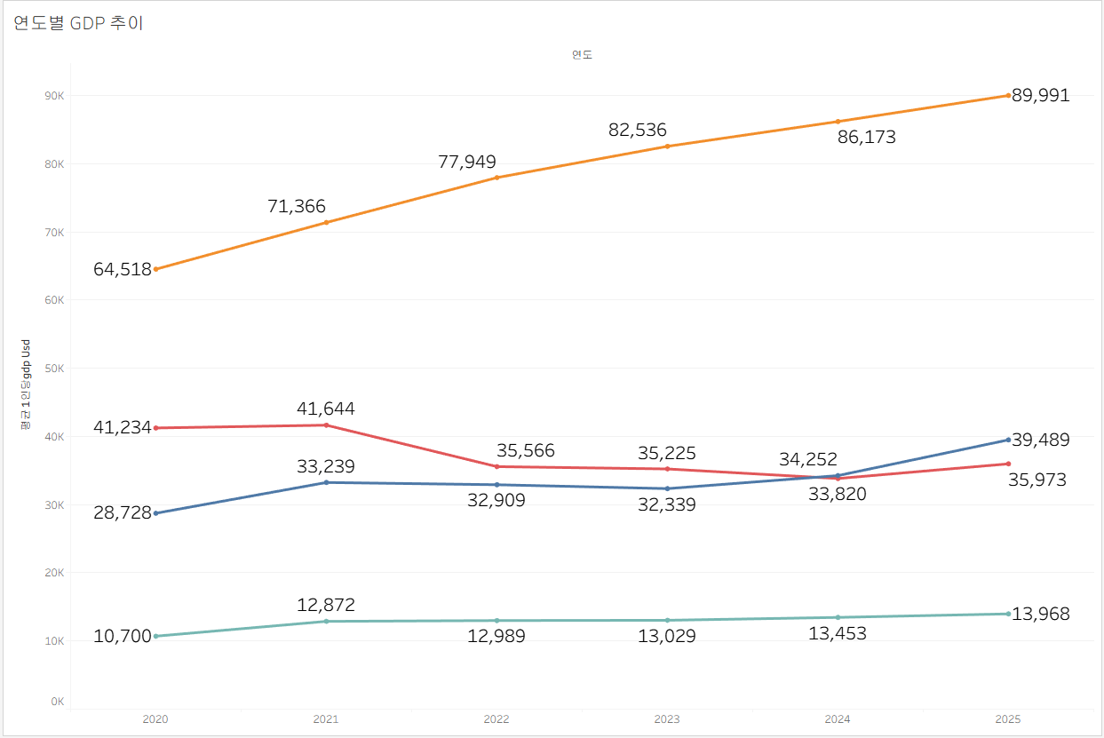
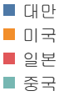
데이터 분석 과정
1차 발표
시각화 예시 - 3
전체기간에는 일본 GDP가 1분기 선행 기준 0.297로 가장 높았으나, 전반적으로 상관관계는 약한 수준
2023년 이후 중국 GDP와 관광객 수의 동분기 상관계수가 0.532로 나타나 상대적으로 뚜렷한 양(+)의 관계 확인
미국·중국의 2분기 선행값은 각각 -0.619, -0.648이나, 재개방에 따른 관광객 급증과 기저효과가 반영됐을 가능성이 있어 신중한 해석 필요
진행시 전년 동월에 대한 분석 필요해보이나 변수로 넣기엔 무리 있어 보임
출처:IMF2021년 2025년 미, 중, 대, 일 GDP(국민 1인당 연간 소득)추이

Slide 16
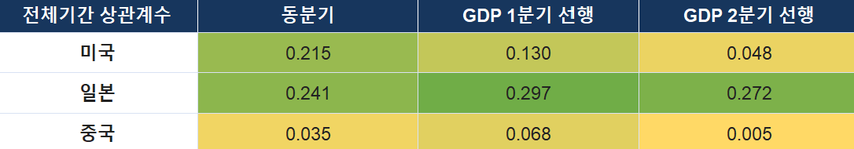
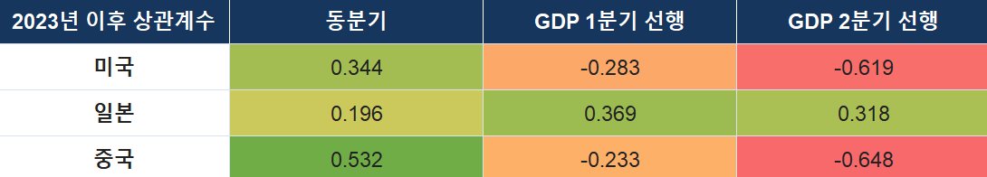
데이터 분석 과정
1차 발표
시각화 예시 - 3
전체기간에는 일본 GDP가 1분기 선행 기준 0.297로 가장 높았으나, 전반적으로 상관관계는 약한 수준
2023년 이후 중국 GDP와 관광객 수의 동분기 상관계수가 0.532로 나타나 상대적으로 뚜렷한 양(+)의 관계 확인
미국·중국의 2분기 선행값은 각각 -0.619, -0.648이나, 재개방에 따른 관광객 급증과 기저효과가 반영됐을 가능성이 있어 신중한 해석 필요
진행시 전년 동월에 대한 분석 필요해보이나 변수로 넣기엔 무리 있어 보임
적용 데이터 : 한국관광공사_빅데이터_지역별 방문자수_GW

Slide 17
데이터 분석 과정
1차 발표
기대 효과
직관적인 관광 데이터 시각화 및 접근성 향상
  복잡한 통계 데이터를 한눈에 파악할 수 있는 핵심 지표 구성
  사용자 맞춤형 필터를 통한 실시간 데이터 조회 및 정보 탐색 편의성 제공
Goal
맞춤형 관광 수요 예측 및 이상 패턴 감지
  시계열 분석을 통한 향후 관광 수요 및 방문객 수 예측
  특정 시기 관광객의 급증·급감 등 이상 패턴 사전 포착
실효성 있는 관광 인사이트 도출 및 지역 상권 활성화
부산 관광 활성화 기여
  부산 관광 정책 수립 및 지역 상권 경쟁력 강화를 위한 기초 자료 제공
  부산시 소상공인의 맞춤형 마케팅 및 영업 전략 수립 지원

Slide 18
데이터 분석 과정
1차 발표
한계점
현실 데이터의 제약과 변수 속에서 도출한 한계 요인 분석
데이터 해상도 한계
데이터의 양적 부족으로 인하여 데이터의 시간, 공간적 해상도가 낮게 도출될 가능성 존재
예측 정확도 하락 리스크
코로나 사태와 같은 특수한 사건으로 인해 최근 10년의 데이터가 향후 예측 정확도를 낮출 위험 존재
대외 변수와 현장의 괴리
현재 국제적 변수 다양성으로 예측과 소상공인의 현실 상황의 격차가 벌어질 가능성 존재
실시간 데이터 연동 불가
오픈 API가 아닌 정적 데이터셋 활용으로 인해 실시간 업데이트에 제약 존재

Slide 19
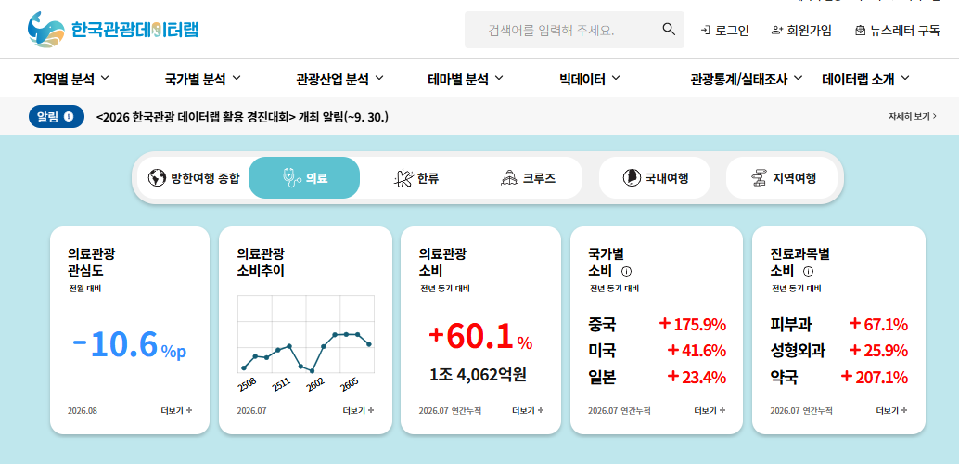


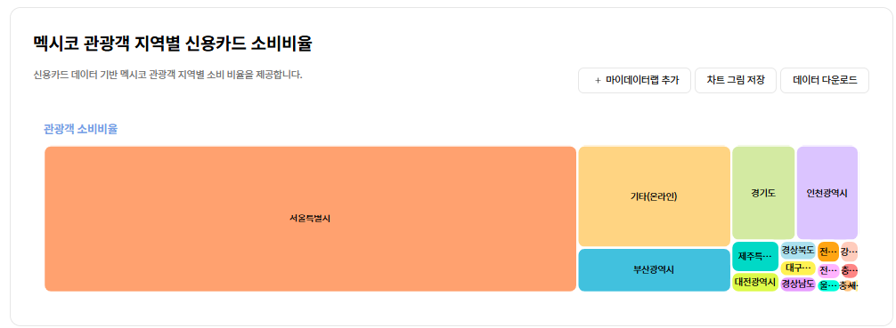
#00074E
#4A5BA3
#7381BF
데이터 분석 과정
1차 발표
최종 결과물
국내·외 대시보드 공통 특징
  1. 사용자 맞춤형 필터 및 인터랙티브 기능
  연도, 월, 지역, 카테고리 등 사용자가 원하는 조건으로 실시간으로 필터링하고 데이터를 조회할 수 있는 인터랙티브 인터페이스를 제공
  2. 다양한 시각화 그래프 활용
  시계열 차트와 핵심 지표를 연계하여, 향후 관광 수요와 변동 흐름을 한눈에 파악할 수 있도록 구성
  3. 주기별 분석 리포트 제공
  정기적인 심층 분석 리포트와 인사이트 자료를 함께 업로드 함
Source : 한국 관광 데이터랩

Slide 20
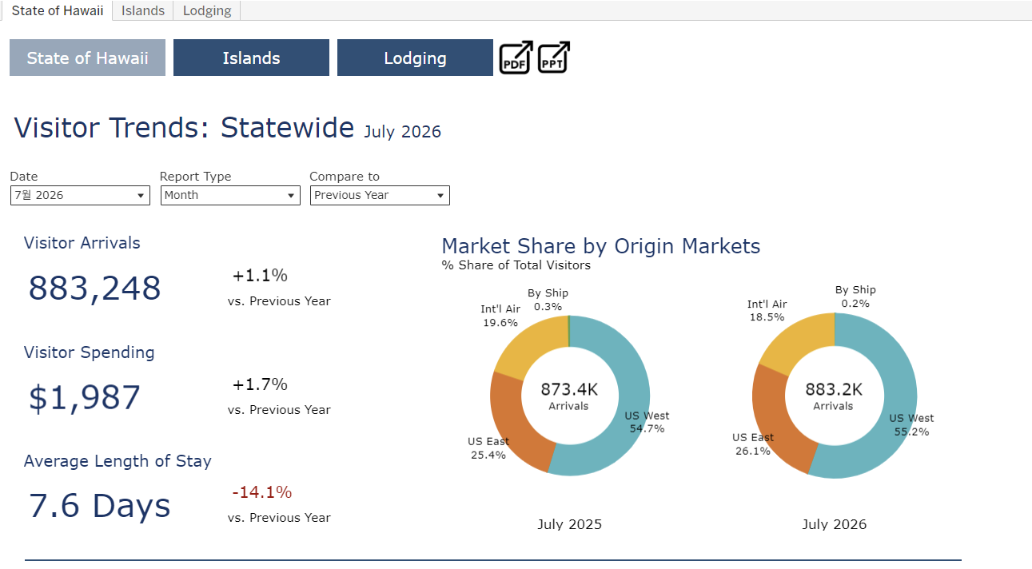
#00074E
#4A5BA3
#7381BF
데이터 분석 과정
1차 발표
최종 결과물
구현화 방향
  1. 조건별 데이터 조회 기능
  연도, 월, 지역 등의 조건을 선택해 필요한 데이터를 직접 필터링하고 확인할 수 있도록 구현
  2. 시각화 그래프 구현
  관광 수요와 수치 변화, 이상 징후를 한눈에 알아볼 수 있도록 다양한 형태의 그래프로 시각화
  3. 미래 관광 수요 예측 결과 시각화
  앞서 도출한 외국인 관광수요 예측치를 대시보드 화면에
  함께 구성
  핵심 지표 → 수요 패턴 → 이상 징후
  → 예측 결과의 흐름으로 정보 전달
Source : Hawai’I Tourism Authority

Slide 21
데이터 분석 과정
1차 발표
프로젝트 결론
계절·국적별 데이터가
열어줄 세 가지 기회
01
02
03
계절별 수요 예측
국적별 맞춤 전략
상권 편중 완화
성수기엔 인력·재고를 미리 확충하고, 비수기엔 실내 체험형
콘텐츠 등 대응 전략을 준비할 근거를 제공한다.
쇼핑 중심 중국·대만 단체·크루즈객과, 체류형 소비를 하는
일본·미국 개별객을 구분한 업종별 전략 수립을 지원한다.
해운대·광안리 등 핵심 거점에 쏠린 소비를 분산시켜, 정보가
부족한 골목상권에도 관광 특수가 돌아가도록 한다.
결론
시기·국적·업종을 통합 분석하는 데이터 대시보드를 구축해, 골목상권 소상공인의 경영 개선으로 이어지도록 한다.
부산 관광업 소상공인 지원을 위한 계절별·국적별 관광 수요 분석 연구

Slide 22
데이터 분석 과정
1차 발표
PART 2.
Q & A

Slide 23



#00074E
#4A5BA3
#7381BF
데이터 분석 과정
1차 발표
Thank You!
끝까지 들어주셔서 감사드립니다.
팀장
김봉진
Tel.
01028307436
E-Mail.
kbj5321@naver.com
맙소사

Slide 24
PART 3.
Appendix

Slide 25
BUSINESS
PLAN
심플하고 깔끔한
비즈니스 기획서
이곳에 부제목을 간단하게 입력해주세요.
마케팅팀 김미리
E. mirikim@miricompany.com
MIRI COMPANY

Slide 26
BUSINESS
PLAN
01
02
03
긴글이 있는
텍스트 페이지
4단 키워드
레이아웃
사진이 있는
3단 레이아웃
키워드를 입력해주세요.
키워드를 입력해주세요.
키워드를 입력해주세요.
키워드를 입력해주세요.
키워드를 입력해주세요.
키워드를 입력해주세요.
CONTENTS
04
05
06
수치로 설명하는
레이아웃
2가지 비교
레이아웃
프로세스
레이아웃
키워드를 입력해주세요.
키워드를 입력해주세요.
키워드를 입력해주세요.
키워드를 입력해주세요.
키워드를 입력해주세요.
키워드를 입력해주세요.
MIRI COMPANY

Slide 27

CHAPTER
01
긴 글의 텍스트 페이지
해당 페이지는 많은 분량 텍스트를 입력할 때 쓰기 좋은 페이지입니다. 7줄 이상의 텍스트를 넣어야 할 때 이 페이지를 활용해보세요. 중요한 내용이나 길게 의견을 보여주어야 할 경우 해당 페이지를 활용해보세요. 가독성의 핵심은 얼마나 내용을 간결하게 전달하는가 입니다. 쉽게 읽을 수 있고, 눈에 잘띄는 것이 중요해요. 프레젠테이션의 전체적인 톤앤매너와 맞는 폰트와 색상 등을 활용해주세요. 줄 글 중 강조하고 싶은 부분은 볼드체 또는 큰 사이즈로 표현해보세요. 구체적인 예시나 수치 등을 활용하면 좋습니다.
핵심 키워드 A
핵심 키워드 B
핵심 키워드 C

Slide 28
CHAPTER
02
한 눈에 보는 개요
이 프로젝트가 왜 시작되었으며, 최종적으로 달성하고자 하는 바가 무엇인지 명확히 적어주세요.
해당 프레젠테이션을 보는 이해관계자들에게 프로젝트의 전체적인 규모와 범위를 빠르게 인지시키는 용도로 활용하세요.
프로젝트명
수행기간
주관
목표
프로젝트의 목표 한 줄 요약
예산
0억원
기대효과
매출 00% 증가 ㅣ MAU 00% 증가
미리프로젝트
20XX.00.00~ 00.00
미리컴퍼니
참여인력
0팀 (0명) 참여

Slide 29
Chapter
03
가로 배열 페이지
여러 항목을 공평하게 다루고 싶다면 이 배치를 선택하세요. 가로로 나란히 놓인 정보들은
어느 하나가 튀지 않고 대등해 보입니다. 각 항목의 특징을 객관적으로 대조해야 할 때 유용합니다.
주요 특징
핵심 역량
핵심 내용을 가로로 나열해 강조하세요.
각 항목의 중요도가 동일할 때 적합합니다.
가로 배열의 핵심은 균형미입니다. 각 항목의 텍스트 분량을 비슷하게
맞춰주세요. 들쭉날쭉한 길이보다는 가지런히 정돈된 텍스트가 신뢰도를
높입니다. 디자인의 완성도와 정보 전달력을 동시에 잡아보세요.
기획 배경부터 결론까지, 각 단계가 끊어지지 않고 자연스럽게 연결되도록 배치해 보세요. 인과 관계나 논리적인 순서를 시각화하여 설득력을 높이는 전략적인 레이아웃입니다. 업무의 타임라인을 보여주기에도 적합합니다.
  대등한 정보를 객관적으로 나열하세요.
  핵심 내용을 요약하여 보여주기 좋아요.
  텍스트 분량을 맞춰 균형을 잡으세요.
  전체 맥락을 파악하기 쉬운 구성입니다.

Slide 30
Chapter
04
리스트형 배열 페이지
각 항목에 대한 상세한 설명을 덧붙이기 좋습니다. 논리적 흐름이나 순서를 보여줄 때 효과적입니다.
중요 정보는 맨 위로 배치하세요.
중요한 정보를 최상단에 배치해 위계를 잡으면 독자의 시선이 자연스럽게 흐릅니다.
옆에 디테일한 설명을 더해요.
키워드만으로는 부족할 때 상세한 설명을 덧붙이면 이해가 쉬워집니다.
텍스트만으로 읽는 이를 설득해 보세요.
채우기보다 적절한 여백을 두어야 정보가 눈에 잘 들어오고 세련되어 보입니다.
박스 크기를 일정하게 맞춰 정돈해요.
단락을 나누어 배치하고 핵심 메시지로 시선을 사로잡으세요.

Slide 31



Chapter
05
사진이 있는 3단 페이지
A
B
C
신뢰를 주는 증거 사진
한 눈에 들어오는 배치
설명은 짧고 명확하게
주제와 관련된 사진을 넣고 핵심 내용을
요약해 적어보세요. 시각 자료를 활용하면
이해도를 높일 수 있습니다.
비포 앤 애프터 비교나 기획부터 결과까지의
과정을보여주세요. 좌우 배치는 자연스러운
스토리텔링을 만듭니다.
텍스트가 설명하고 이미지가 증명하는 구조는
읽는 사람에게 믿음을 줍니다.
한 장의 사진으로 신뢰를 얻으세요.

Slide 32


Chapter
06
한 눈에 보는 주요 수치
숫자가 주인공인 페이지입니다.
숫자를 크게 배치하여 정보를 직관적으로 전달하는 레이아웃
입니다. 긴 설명보다 명확한 수치 하나가 내용을 빠르게 이해
시킵니다. 핵심 결과나 지표를 강조할 때 사용하세요.
00%
+00%
00%
000%
00.0%
성과 달성
전년 대비 성장
시장 점유율
목표 달성률
고객 만족도

Slide 33
Chapter
07
4단 키워드 페이지
키워드에 대해 입력해주세요.
  주제에 대한 세부내용을 간략하게 입력해주세요.
Goal
키워드에 대해 입력해주세요.
  주제에 대한 세부내용을 간략하게 입력해주세요.
키워드에 대해 입력해주세요.
목표 키워드를
입력해주세요.
  주제에 대한 세부내용을 간략하게 입력해주세요.
키워드에 대해 입력해주세요.
  주제에 대한 세부내용을 간략하게 입력해주세요.

Slide 34
Chapter
08
핵심 가치 체계도
구매
하단은 기초, 상단은 핵심입니다.
넓은 하단부는 탄탄한 기초를 상징하고 좁은 상단부는
핵심 목표를 상징합니다. 층별로 키워드를 배치하여 위계를
명확하게 시각화하세요.
공유
계층 구조로 단계별 성장을 보여줘요.
검색
핵심 키워드 아래 탄탄한 기초를 강조해요.
흥미
기초가 있어야 목표에 도달할 수 있다는 메시지를 강력하게 전달하세요.
주의
키워드를 아래에서 위로 쌓아 올리는 흐름은 정보의 논리적 안정감을 증명하는 구조입니다.

Slide 35

Chapter
09
텍스트와 사진만 잘 배치해도
잘 만든 프레젠테이션처럼 보인다.
With just a few well-placed text and photos,
it looks like a well-crafted presentation.
읽는 이의 마음에 깊이 남을 핵심 메시지를 적는 공간입니다.
내용이 전환될 때 감성적인 이미지를 사용하여 분위기를 환기시켜 보세요.

Slide 36
Chapter
10
프로세스 레이아웃
프로젝트의 전체 흐름을 한눈에 파악할 수 있도록 구성된 페이지입니다.
복잡한 업무 절차를 단계별로 단순화하여 보여주고, 각 과정에서 수행해야 할 핵심 과업을 명확히 제시해 보세요.
STEP 1
STEP 2
STEP 3
STEP 4
기획단계
분석단계
실행단계
개선단계
프로젝트의 시작을 알리는 첫 번째
단계로 기획의 배경이나 추진
목적을 명확하게 보여줘야 해요.
본격적인 실행에 앞서 현재 상황을 면밀히 진단하고 시장 조사 데이터를 분석하여 기재해 주세요.
수립된 기획을 바탕으로 제품이나
서비스를 제작하고 핵심 기능을
구현하는 실행 단계입니다.
사용자 피드백을 반영한 업데이트
내역과 성능 최적화 내용을 설명해
개선 의지를 보여줍니다.

Slide 37




Chapter
11
A
B
비주얼 자료 소개
텍스트 무게를 줄이고 이미지를 더하세요.
이미지로 내용을 직관적으로 전달해 보세요.
제품, 현장, 인물 등 실물을 보여줘야 할 때 활용하세요. 현장 이미지를 사용하면 신뢰도가 올라갑니다. 텍스트보다는 이미지가 먼저 눈에 들어오도록 구성하는 것이 포인트입니다.
C
D
사진 아래 핵심 요약으로 이해를 돕습니다.
관련 이미지를 넣고 하단에 설명을 적어보세요.

Slide 38
Chapter
12
주요 거점 소개
키워드 6
키워드 5
키워드 4
키워드 3
텍스트와 숫자로만 이뤄진 자료를 지도 위에 시각화하면
한눈에 들어오지 않던 지역 간의 차이를 알 수 있습니다.
키워드 1
키워드 1
주요 특징
주요 특징
전략적 요충지를 표시해요.
주요 거점을 콕 집어봐요.
  공간적 이해를 돕는 레이아웃
  핵심 내용을 요약하여 보여주기
  위치 표시를 통한시장을 분석
  공간적 이해를 돕는 레이아웃
  핵심 내용을 요약하여 보여주기
  위치 표시를 통한시장을 분석

Slide 39
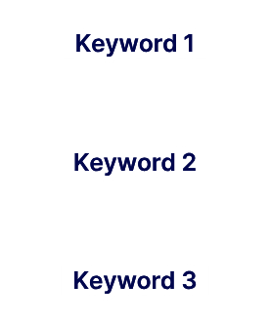
Chapter
13
2가지 비교 레이아웃
개선 전 상황을 객관적으로 기술하여 문제점이 무엇이었는지 명확하게 보여주세요.
To Be
As - Is
키워드1에 대해 입력해주세요.
키워드1에 대해 입력해주세요.
키워드2에 대해 입력해주세요.
키워드2에 대해 입력해주세요.
키워드3에 대해 입력해주세요.
키워드3에 대해 입력해주세요.
Insight
비교군과 대조군의 차이를 표나 리스트로 정리해 보세요. 각 옵션의 특징을 한 눈에 비교함으로써 빠른 결정을 돕습니다.

Slide 40
BUSINESS
PLAN
PART 2.
이곳에 이어질 내용의
주제를 입력해 보세요.
핵심 키워드 A
핵심 키워드 B
핵심 키워드 C
MIRI COMPANY

Slide 41
Chapter
14
브레인스토밍 마인드맵
제품 정보
고객 지원
포트폴리오
뉴스
서비스
채용
회사 소개
문의하기
정해진 틀 없이 키워드를 연결하다 보면 기발한
아이디어가 떠오르는 창의적인 레이아웃입니다.
프로젝트의 큰 그림을 중앙에 두고 실행을 위한
구체적인 방법들을 주변 가지에 배치해 보세요.
웹사이트 메뉴

Slide 42
Chapter
15
핵심 성공 방정식
Point 1
Point 2
Point 3
콘텐츠
플랫폼
네트워크
개별 요소가 모여
더 큰 힘을 발휘하게 돼요.
최적의 결과를 내기 위한
전략적 선택을 보여주세요.
서로 부족한 점을 보완하며
완벽한 합을 이룹니다.
Insight
서로 다른 요소가 만나 창출하는 시너지 효과를 설명해 보세요. 단순히 항목을 나열하는 것을 넘어 새로운 가치 탄생을 보여요.

Slide 43
Chapter
16
프로젝트 타임라인
프로젝트의 전체적인 흐름과 주요 마일스톤을 한눈에 보여주는 타임라인 페이지입니다.
체계적인 일정 관리는 성공적인 프로젝트의 시작입니다.
회원유치
기술개발
최종적으로 얻게 될 기대 효과를 적어보세요.
팀구성
구체적인 과업을 짧게 요약해 적어주세요.
시작과 끝을 자연스럽게 연결하여 전체 흐름을
한눈에 보여주면 체계적인 일정 관리가
가능해집니다.
달성해야 할 핵심 목표를 배치해 보세요.
각 단계의 핵심을 아이콘으로 표현하면 전달력이
좋아집니다.
프로젝트의 전체 과정을 선으로 연결하여 시각화하세요.
20XX.00
20XX.00
20XX.00
20XX.00

Slide 44
Chapter
17
SWOT 분석
Strengths
Weakness
목표 달성을 돕는 내부적 강점
목표 달성의 방해 내부 요인
목표 달성에 도움이 되는 내부적 요소인 강점을 명확히
적으세요. 기업의 내부 역량을 객관적으로 진단합니다.
S
W
목표 달성에 방해가 되는 내부적 요소인 약점을 냉정하게 분석하세요. 부족한 점을 알아야 보완할 수 있습니다.
O
T
Opportunity
Threat
성장을 돕는 외부 환경 요인
성장을 막는 외부의 위협들
목표 달성에 도움이 되는 외부적 요소인 기회를
포착하여 작성하세요. 성장을 가속화할 수 있는 환경입니다.
목표 달성에 방해가 되는 외부적 요소인 위협을
식별하여 적으세요. 미리 대비하지 않으면 위기가 됩니다.

Slide 45
Chapter
18
비즈니스 사이클
인지과정
고려과정
연결되어 끊임없이 반복되는 구조를
통해 지속적인 발전 과정을 보여주세요.
시계 방향으로 흐르는 순서를 배치하여 업무가 매끄럽게 진행됨을 강조하세요.
단계별 순환 과정
매끄럽게 돌아가는 시스템이에요.
유기적인 상호작용을 보여줘요.
추천과정
구매과정
단계가 다음에 미치는 영향을 설명하고 상호 의존적인 관계임을 명확히 해요.
멈춰있는 시스템이 아니라 움직이며
성장하는 생태계임을 보여주세요.

Slide 46


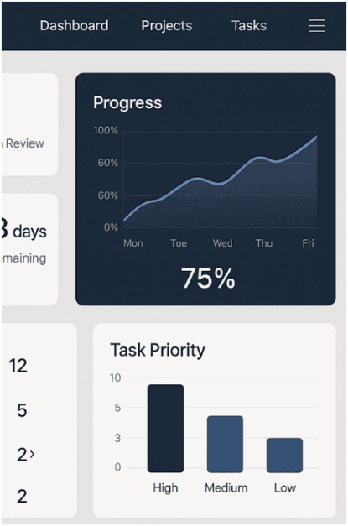
Chapter
19
서비스 사용 예시
디자인 시안을 목업에 적용해 보여주세요. 평면적인 이미지가 입체적인 실물처럼 보입니다. 포트폴리오나 제안서에서 전문성을 드러내기에 가장 좋은 레이아웃입니다.
  스마트폰 프레임에 앱 구동 화면을 합성해 보세요.
  막연한 상상을 구체적인 현실로 만들 수 있어요.
  기능 설명이 필요할 땐 선을 연결해 안내하세요.
[ 사용예시 1 ]
[ 사용예시 2 ]

Slide 47
Chapter
20
Q : 이곳은 QnA 레이아웃을 작성하는 공간입니다. 짧은 호흡의 문장을
사용하여 실제 메신저로 대화하듯 자연스럽게 내용을 구성해보세요.
A : 딱딱한 설명 대신 말풍선을 활용해 내용을 구성해 보세요.
핵심 내용을 짧게 끊어 적으면 전달력이 훨씬 좋아집니다.
질의응답 페이지
실제 대화를 주고받는 듯한 연출로 현장감을 전달해보세요.
말풍선을 활용해 핵심 내용을 간결하게 보여줍니다.
Q : 질문과 답변이 오가는 구조로 내용을 전개해 보세요. 궁금한 점을 묻고
그에 대해 명쾌하게 대답하는 형식은 논리적인 흐름을 만듭니다.
A : 줄글 대신 대화 형식을 빌려 생동감을 불어넣어 보세요.
메신저 화면처럼 구성하면 읽는 사람이 훨씬 친근하게 느낍니다.

Slide 48

Chapter
21
수치로 설명하는 페이지
주요 키워드에 대한 수치를 함께 나타내야할때 사용하면 좋은 페이지입니다. 가독성의 핵심은 얼마나 내용을 간결하게 전달하는가 입니다. 쉽게 읽을 수 있고, 눈에 잘띄는 것이 중요해요.
45%
30%
25%
키워드 A
키워드 B
키워드 C
  키워드 A에 대해 입력해주세요.
  키워드B에 대해 입력해주세요.
  키워드C에 대해 입력해주세요.
직관적인 면적 비교 도구입니다. 가장 큰 면적을
강조하여 주류 의견임을 증명해 보세요.
데이터 크기보다는 비율을 강조하고
싶을 때 사용해요.
전체 데이터에서 각 항목의 비중을
한눈에 파악하세요.

Slide 49
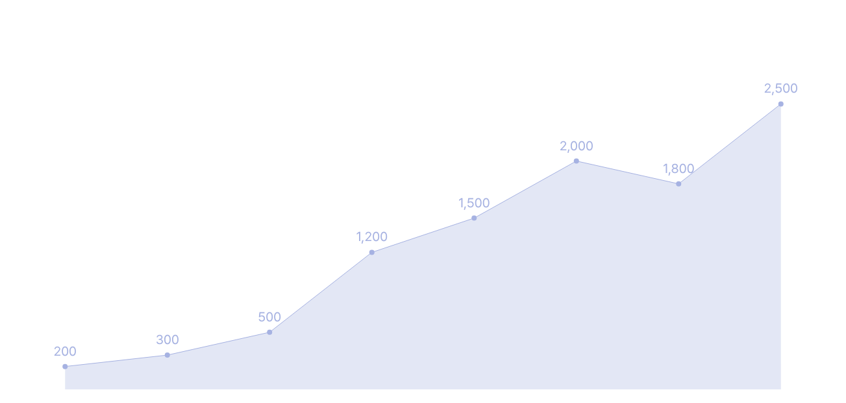

Chapter
22
연속 데이터 그래프
0배
  시간 흐름에 따른 변화입니다.
데이터를 점으로 찍고 연결하여 윤곽을 드러냅니다.
시간 경과에 따른 수치 변화를 파악하기 좋습니다.
0,000
  미래를 예측하기 좋아요.
매월 변동하는 실적이나 매출 추이를 보고할 때 유용해요.
변화의 흐름을 한눈에 봐요.
00%
[ 주간 방문자 흐름 추이 ]
Week 1
Week 2
Week 3
Week 4
Week 5
Week 6
Week 7
Week 8

Slide 50

Chapter
23
데이터 정리 테이블
 | Model A | Model B | Model C | Model D
화면 크기 | 6.1인치 | 6.5인치 | 6.7인치 | 7.0인치
배터리 용량 | 3,000mAh | 4,000mAh | 4,500mAh | 5,000mAh
저장 공간 | 128GB | 256GB | 512GB | 1TB
판매가 | 90만원 | 110만원 | 130만원 | 150만원
비고
  표를 통해 전달하고자 하는 핵심 결론을 요약 행에 담아 주제를 명확히 해요.
  각 셀의 텍스트 분량을 비슷하게 맞추면 표가 훨씬 정돈되어 보이고 깔끔해요.
  동일한 기준에 따른 데이터를 입력해 칸별로 쉽게 비교할 수 있는 페이지입니다.

Slide 51


Chapter
24
비중 그래프 페이지
시장 점유율
고객 연령대
10%
20%
20%
50%
25%
10대
MIRI COMPANY
30%
20대
B COMPANY
30대
45%
A COMPANY
40대 이상
  전체 데이터에서 각 항목의 비중을 한눈에 파악하세요.
  데이터 크기보다는 비율을 강조하고 싶을 때 사용해요.
  전체를 백으로 볼 때 구성 요소의 균형을 보여줍니다.
  전체 데이터에서 각 항목의 비중을 한눈에 파악하세요.
  데이터 크기보다는 비율을 강조하고 싶을 때 사용해요.
  전체를 백으로 볼 때 구성 요소의 균형을 보여줍니다.

Slide 52
BUSINESS
PLAN
Thank You!
이상으로 설명을 마치며, 끝까지 검토해 주셔서 감사드립니다.
Manager.
Kim Miri
Tel.
000.0000.0000
E-Mail.
miri@miricompany.com
MIRI COMPANY

Slide 53

팀 로고
맙소사

Slide 54
진행 방향
성제, 유진
수요 분석 진행시
시간
- 계절성 제시
국적
- 관광목적
관광객 특성(가용 데이터에 따라 진행)
- 성별, 연령, 체류기간, 재방문 여부, 방문유형, 기타
관광 형태
숙박, 체류기간, 방문 빈도 등…?
1차 결과물 > 나라별 프로파일
분석 결과물 산출시
관광 수요 계절성
관광 수요 변동성 ( CV )
관광 수요 집중도 ( 가능시 국가별 )
ㄴ 목적은 어느 국가에 많이 의존하고 있는지 분석하고 앞으로 나아가야 할 방향 제시(TO 정책 담당자…?)
수요 충격..?
ㄴ 수요 충격 같은 것도 진행해보면 좋을듯. 그래서 관광 수요 구조적 변화 탐색
그래서 목적은 이상 수요 및 패턴 감지로 진행, 이런 방식으로 진행시 관광 수요 Forecast 도 진행 할 수 있을듯?
국가 | 관광 규모 | 관광 성장률(?) | 계절성 | 주요 목적
일본 | 소 | - | - | 관광
중국 | 대 | - | - | 관광
대만 | 중 | - | - | 비즈니스
관광객들의 이상현상 탐색
시계열데이터
오랜만에 ppt 입니다.

Slide 55
환경에 맞는 서비스 디자인적 기획 필요성
기존 진행방식
서비스 디자인적 진행 방식
기획 단계
발주사의 제한적 기획내용을 인테리어 기업
혹은 콘텐츠 개발사가 수주하여 기획 진행
공급자적 시각에서의 단순 조합형 기획
체험 설계를 기반으로 하는 수요자 중심의 기획
기술 + 콘텐츠 + 체험의 복합 고려 설계
공간조성
단계
인테리어 기업의 공간 디자인 후 발주사의 컨펌
체험 콘텐츠와 체험의 최적화 고려 없는
단순 공사형 조성
기획 내용을 공간적용한 서비스 디자인 반영
구축 단계
인공간 구축 후 콘텐츠 및 전시 물자의 일방적 배치
공간의 한계/비효율적 비용지출 발생
체험의 만족과 효율을 극대화
비용의 최적화와 효율화 고려
운영 단계
업데이트, 운영, 콘텐츠 기준 없이 단순 전시
재방문 및 체험 만족도의 한계성 부각
실질적 운영 효율과 지속적 방문 유도에 대한
전략 포함 제시

Slide 56
Chapter
22
진행 방향
수요 특성분석
수요 변동 분석
이상패턴 감지
관광수요 예측
• 시계열 기반 관광객 추이 분석
• 국가별·관광목적별 수요 특성 비교
• 국가별 관광수요 변동성 분석
• 특정 국가 의존도 및 수요 구조 변화 파악
• 급증·급감 등 비정상적 변화 탐지
• 시점별 주요 변동 구간 확인
• 과거 데이터 기반 관광수요 예측
• 부산시 및 소상공인의 대응을 위한
기초정보 제공
Point
단순한 데이터 나열을 넘어, 부산 관광의 구조적 변화와 잠재 리스크를 포착하는 선제적 인사이트 도출

Slide 57
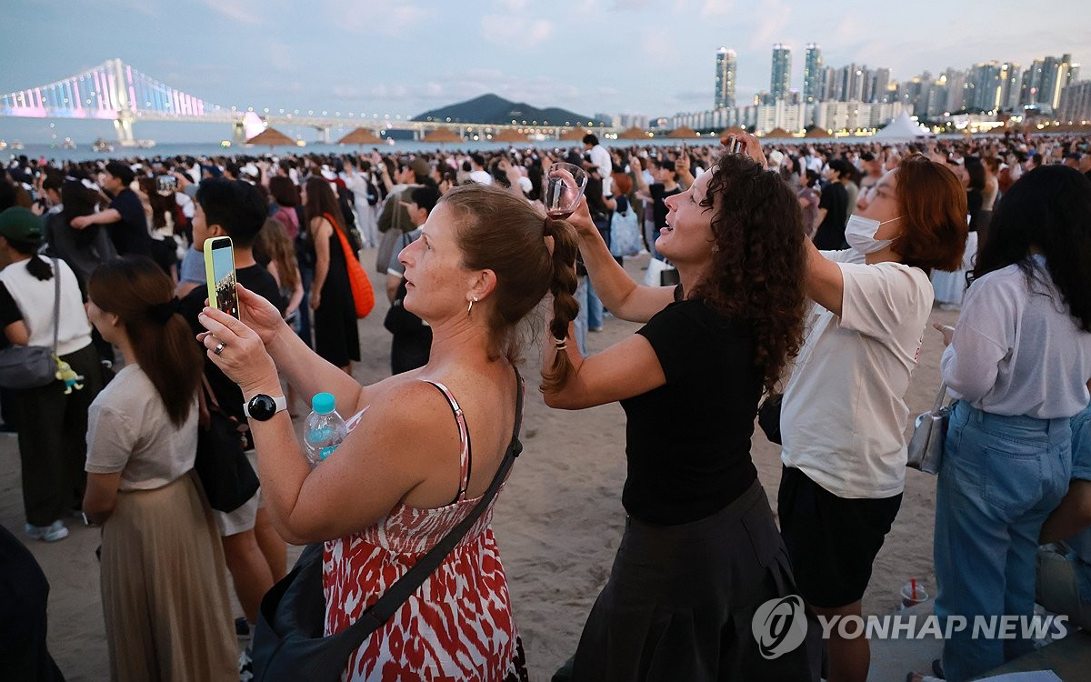
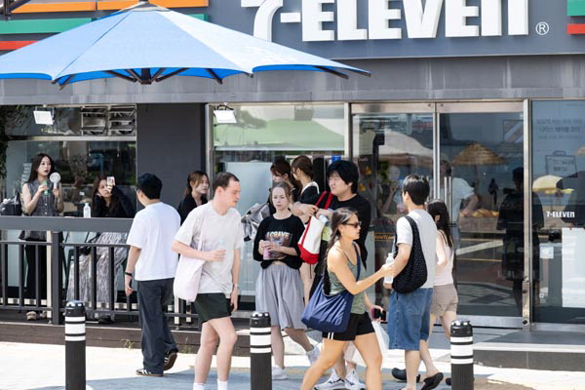
외국인관광객의 수요예측이나 데이터분석을 제대로 못해 리스크대비를 못해서 소상공인이나 다른 누구가 타격을 입었다는 기사나 논문
#00074E
#4A5BA3
#7381BF
데이터 분석 과정
1차 발표
프로젝트 배경
프로젝트 배경 중 이 페이지를 어떻게 할 것인지 메모가 필요
소비 규모
및 영역 확대
관리 체계 부족
올해 상반기 부산 찾은 외국인 관광객 242만명 돌파
몰려오는 외국 관광객…이제 ‘머물 이유’ 만들어야
부산 외국인 관광시장은 방문객 수의 증가를 넘어, 소비 규모와 소비 분야가 함께 확대되는 질적 성장 단계에 진입했다. 따라서 관광객 수를 늘리는 데 그치지 않고, 국적·업종·권역별 소비 특성을 데이터로 상시 파악하여 고부가·체류형 소비를 지역 상권 전반으로 연결하는 맞춤형 관광소비 전략이 필요하다.
-
보도자료 (BDI 부산연구원 2026-06-11)
연간 유치 목표인 400만명의 60.5%를 달성
이는 전년 동기 168만2천415명보다 43.9% 증가한 수치이다.
조선일보 (2026-07-30)
부산을 찾는 외국인 관광객들의 여행 수요가 다양해지고 있다. 단순히 주요 관광지를 둘러보는 데 그치지 않고 장기 체류를 원하는 관광객도 많아진다. 이런 수요에 발맞춰 부산 관광이 관광객을 끌어오는 데서 나아가 이들이 더 오래 머물 수 있는 환경을 갖추는 것이 다음 과제로 떠올랐다.
국제신문 (2026-09-02)
부산시 관광발전을 위해 정부와 지자체의 노력과 별도로 우리가 할 수 있는 역할이 무엇일까 하는 생각에서 해당 프로젝트를 착안 ‘언제·누가·왜 방문하고 얼마나 소비하는 가’ 를 예측하고 수요를 관리할 필요가 있다고 느낌

Slide 58
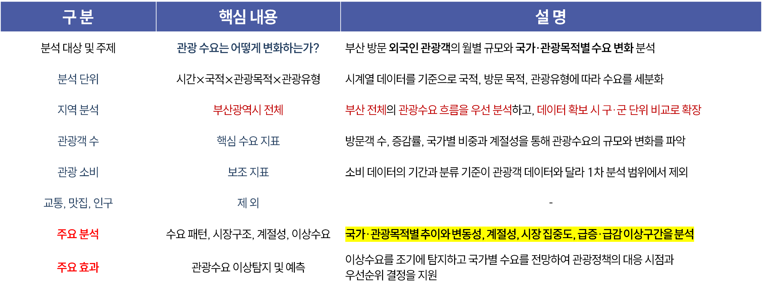
#00074E
#4A5BA3
#7381BF
시선이 좀 분산되는 느낌입니다.
대안은 크게 생각나지 않네요
프로젝트 정의
디자인적으로
힘주면
좀 더 잘 전달 될 거 같긴합니다.
구 분 | 핵심 내용 | 설 명
분석 대상 및 주제 | 관광 수요는 어떻게 변화하는가? | 부산 방문 외국인 관광객의 월별 규모와 국가·관광목적별 수요 변화 분석
분석 단위 | 시간$×$국적$×$관광목적$×$관광유형 | 시계열 데이터를 기준으로 국적, 방문 목적, 관광유형에 따라 수요를 세분화
지역 분석 | 부산광역시 전체 | 부산 전체의 관광수요 흐름을 우선 분석하고, 데이터 확보 시 구·군 단위 비교로 확장
관광객 수 | 핵심 수요 지표 | 방문객 수, 증감률, 국가별 비중과 계절성을 통해 관광수요의 규모와 변화를 파악
관광 소비 | 보조 지표 | 소비 데이터의 기간과 분류 기준이 관광객 데이터와 달라 1차 분석 범위에서 제외
교통, 맛집, 인구 | 제 외 | -
주요 분석 | 수요 패턴, 시장구조, 계절성, 이상수요 | 국가·관광목적별 추이와 변동성, 계절성, 시장 집중도, 급증·급감 이상구간을 분석
주요 효과 | 관광수요 이상탐지 및 예측 | 이상수요를 조기에 탐지하고 국가별 수요를 전망하여 관광정책의 대응 시점과 우선순위 결정을 지원

